Slide 1
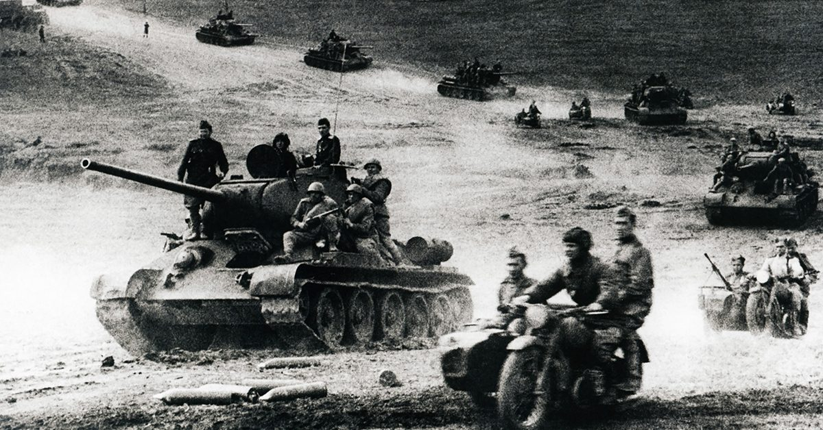
Героиня Великой Отечественной войны женщина-снайпер Ковшова Наталья Венедиктовна.
Выполнено: Курникова М.С
Преподаватель: Яковлева М.А

Slide 2
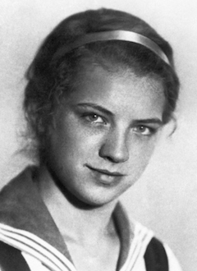
Биография
Родилась 26 ноября 1920 года в Уфе.
Мать — Нина Дмитриевна Араловец, родилась в 1902 году в семье революционеров. Отец — Венедикт Дмитриевич Ковшов, родился в 1898 году, участник гражданской войны. В 1940 году окончила московскую школу № 281 в Уланском переулке и поступила на работу в трест организации авиационной промышленности «Оргавиапром». Работала инспектором отдела кадров. В 1941 году готовилась к поступлению в Московский авиационный институт.
С началом Великой Отечественной войны ушла добровольцем в Красную армию. Окончила курсы снайперов. На фронте с октября 1941 года.

Slide 3
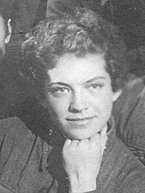
Биография
В сражении под Москвой воевала в рядах 3-й Московской коммунистической стрелковой дивизии.
С января 1942 года снайпер в 528-м стрелковом полку (130-я стрелковая дивизия, 1-я ударная армия, Северо-западный фронт). Участвовала в боевых действиях с февраля 1942 года в районе Новой Руссы. В марте под ураганным огнём вынесла с поля боя тяжело раненного командира полка, при этом была ранена.
На личном счету снайпера Ковшовой 167 истреблённых солдат и офицеров противника (по свидетельству её однополчанина Георгия Баловнева, не менее 200; в наградном листе особо упоминается, что среди поражённых целей Ковшовой были вражеские снайперы и пулемётный расчёт противника). Во время службы обучала бойцов мастерству меткой стрельбы.

Slide 4
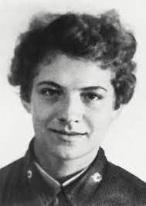
Награды Ковшовой Натальи Венедиктовны
Орден Ленина (14.02.1943)
Орден Красной Звезды (13.08.1942)
Медаль «За оборону Москвы» (1.05.1944)
Медаль «Золотая Звезда» (14.02.1943)

Slide 5
Память о Наталье ковшовой
Наталья Ковшова навечно зачислена в списки личного состава 103-й стрелковой дивизии.
Именем Натальи Ковшовой было названо морское судно — большой рыболовецкий траулер, построенный для СССР во Франции в 1966 г.
Именем Натальи Ковшовой названы улицы в Москве, Уфе, Старой Руссе, Челябинске, Марёво, Залучье, Месягутово.
В Челябинске есть улица и школа № 56 имени Н. Ковшовой, во дворе которой в 1978 году открыт памятник-бюст героине.
В Уфе ежегодно проводится легкоатлетический пробег памяти Натальи Ковшовой.

Slide 6
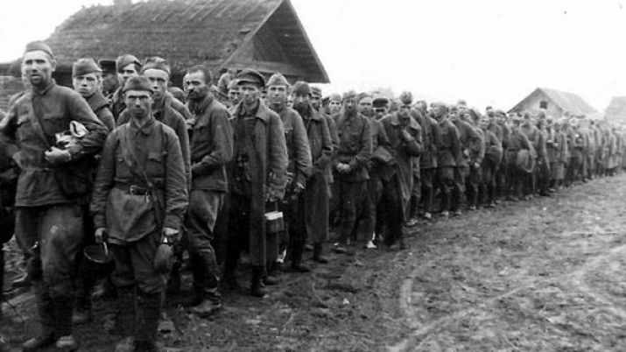
Память о Наталье ковшовой
Поэт Михаил Матусовский посвятил подвигу подруг стихи:
Немало героев взрастила война,
Но мы называем двух,
И нам никогда не забыть имена
Отважных московских подруг.
Поэт Михаил Светлов писал о Н. Ковшовой и М. Поливановой во фронтовой газете:
Героини шли дорогой чести.
К подвигам их молодость рвалась,
Вместе жили, радовались. Вместе
Встретили они свой смертный час.

Slide 7
СМЕРТЬ Натальи Ковшовой
14 августа 1942 года возле деревни Сутоки Парфинского района Новгородской области вместе со своей подругой Марией Поливановой вступила в бой с противником. В неравном бою обе были ранены, но не прекратили бой. Расстреляв весь запас патронов, они взорвали себя гранатами вместе с окружившими их солдатами противника. Обе зачислены навечно в списки личного состава 130-й стрелковой дивизии.
Похоронена в деревне Коровитчино Старорусского района Новгородской области. На Новодевичьем кладбище на могиле её отца — кенотаф.
Звание Героя Советского Союза присвоено посмертно 14 февраля 1943 года (вместе с М. С. Поливановой) за самоотверженность и героизм, проявленные в бою.

Slide 8
Спасибо за внимание!

